Slide 1
Exportní strategie 2023-2033
Rudolf Klepáček
Odbor podpory exportu

Slide 2

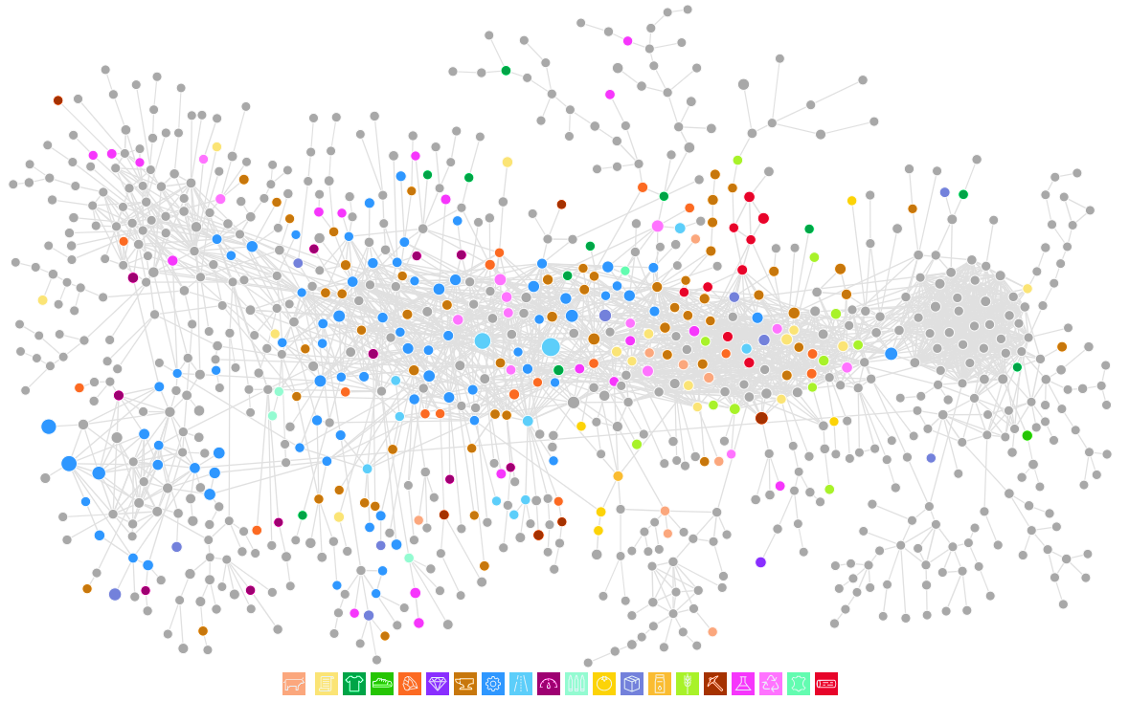
Východiska
Vysoké zapojení do GVC
Pozice v GVC
Otevřenost ekonomiky
Závislost na vstupech
Exportní výkonost
Importní náročnost
Vysoká komplexita

Slide 3
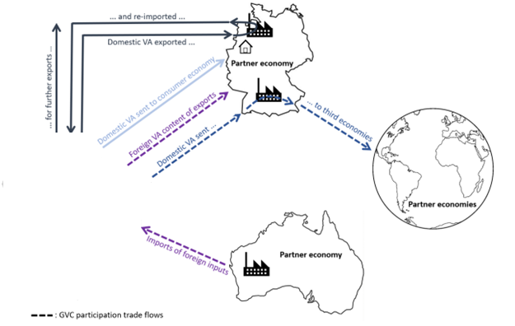

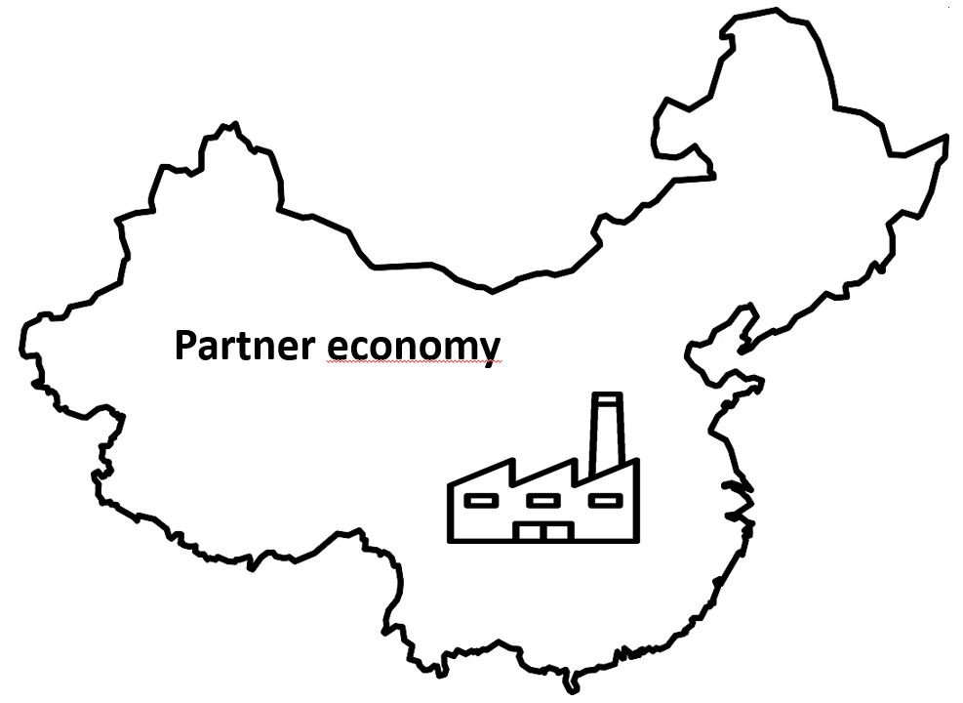
Východiska

Slide 4
Východiska

Slide 5




Trendy ovlivňující světový obchod
Geopolitické
Environmentální
Demografické
Technologické

Slide 6
Cíle Exportní strategie
Ovlivňování prostředí
Vnitřní proexportní ekosystém
Podmínky obchodu na zahraničních trzích
Poskytování zdrojů
Finanční nástroje
Naplňování cílů
Zvyšování globálních ambicí českých firem
Lepší postavení v GVC
Vnitřní trh
Služby
Propagace
Branding ČR
Exportní diverzifikace
Programy podpory

Slide 7
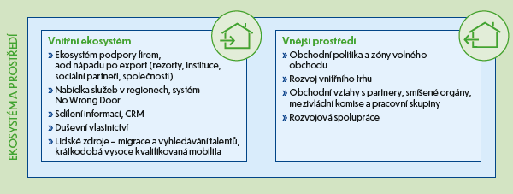
Ekosystém a prostředí

Slide 8
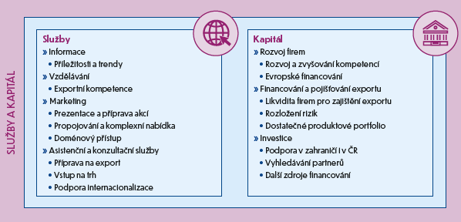
Služby a kapitál

Slide 9
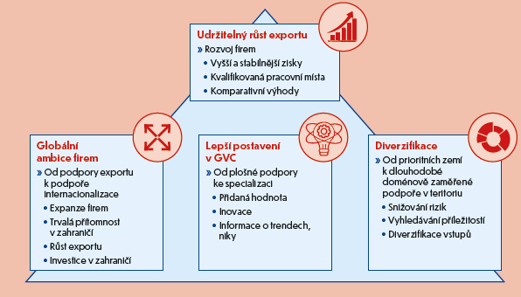
Cíle

Slide 10
Exportní strategie ČR 2023-2033
Export
Internacionalizace
Subdodavatel
Dodavatel finálních řešení
Plošná podpora
Cílená podpora
Stěžejní prvky
Globální trendy | Sektorové zaměření | Projektový přístup

Slide 11

Priority exportní strategie
Proexportní systém
Ekonomická migrace
Mapování potenciálu v ČR
Rozvoj zahraniční sítě a služeb internacionalizace
Vnitřní trh a obchodní politika
Veletrhy a výstavy v zahraničí
Exportní financování a pojišťování
Branding České republiky

Slide 12
Ekosystém a mapování potenciálu
Firmy
Vstupní body
Jeden průvodce
Komplexní nabídka služeb
CzechTrade
CzechInvest
Export
Businessinfo.cz
TA ČR
Finance
ČEB
Key account/ koordinační manažer
JZS
EGAP
NRB
Inovace
Rozvoj
CzechTourism
Regionální kanceláře
API
Start-up
MPO
MZV
Rezorty

Slide 13

Pracovníci ze zahraničí
Atraktivní podmínky
Revize programů
Nové programy
Revize potřeb
Potřeby trhu

Slide 14
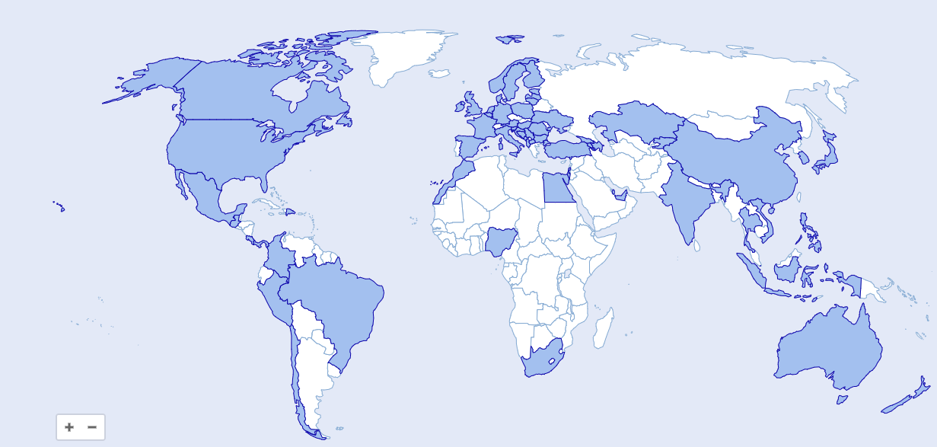
Internacionalizace firem a zahraniční síť
Smart City
Vodohospodářství
Potrubní syst.

Slide 15
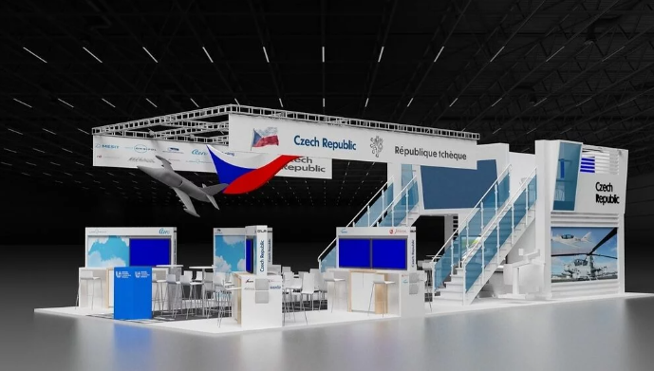
Nové přístupy k prezentaci v zahraničí

Slide 16
Nové prvky
Zjednodušení procesu
Koordinace, výběr veletrhů
Komplexní řešení
Prvky digitalizace

Slide 17






Branding České republiky

Slide 18

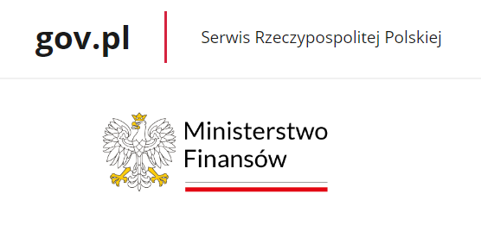






Branding České republiky

Slide 19
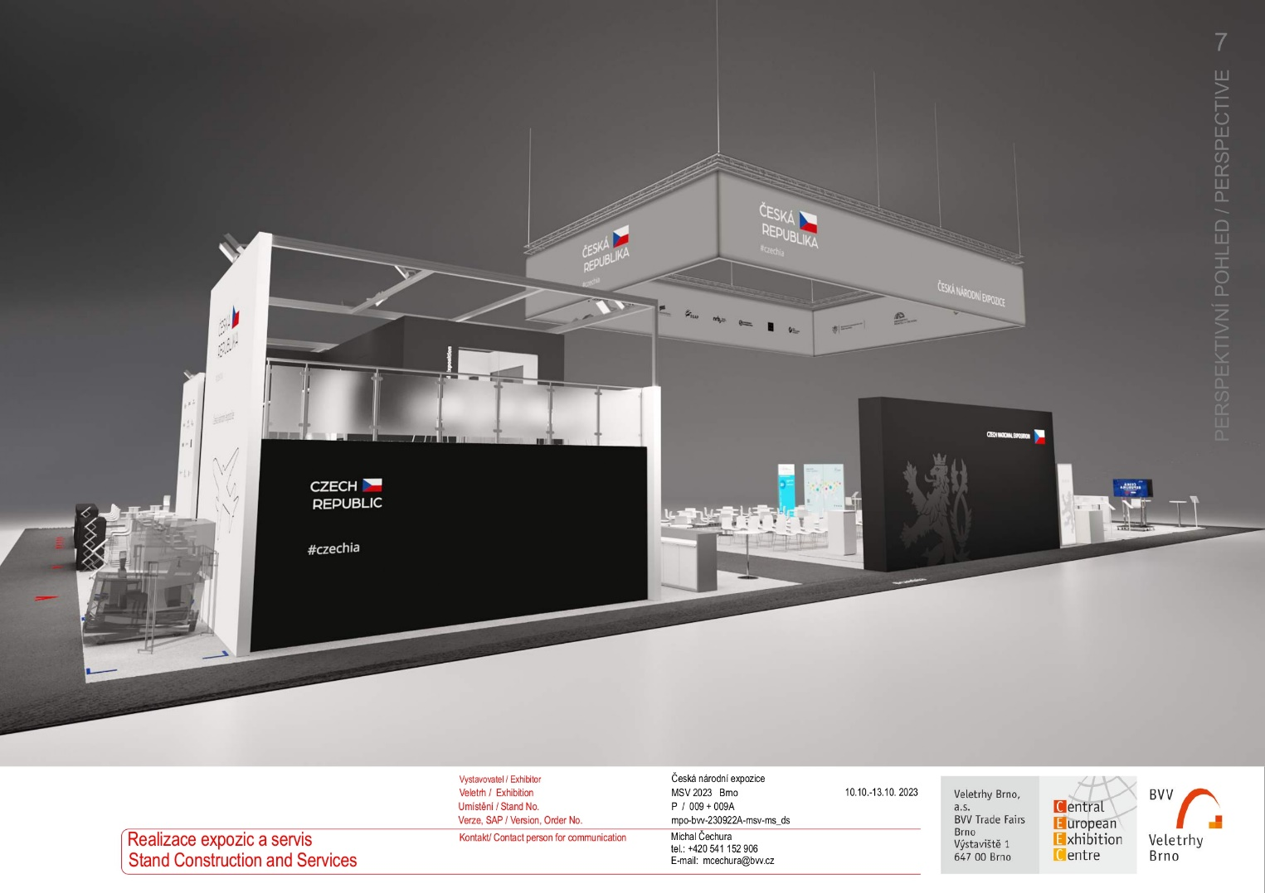
Expozice

Slide 20
Exportní financování a pojišťování
Portfolio
Institucionální uspořádání
Návaznost na ekosystém
Moderní systém exportního financování

Slide 21

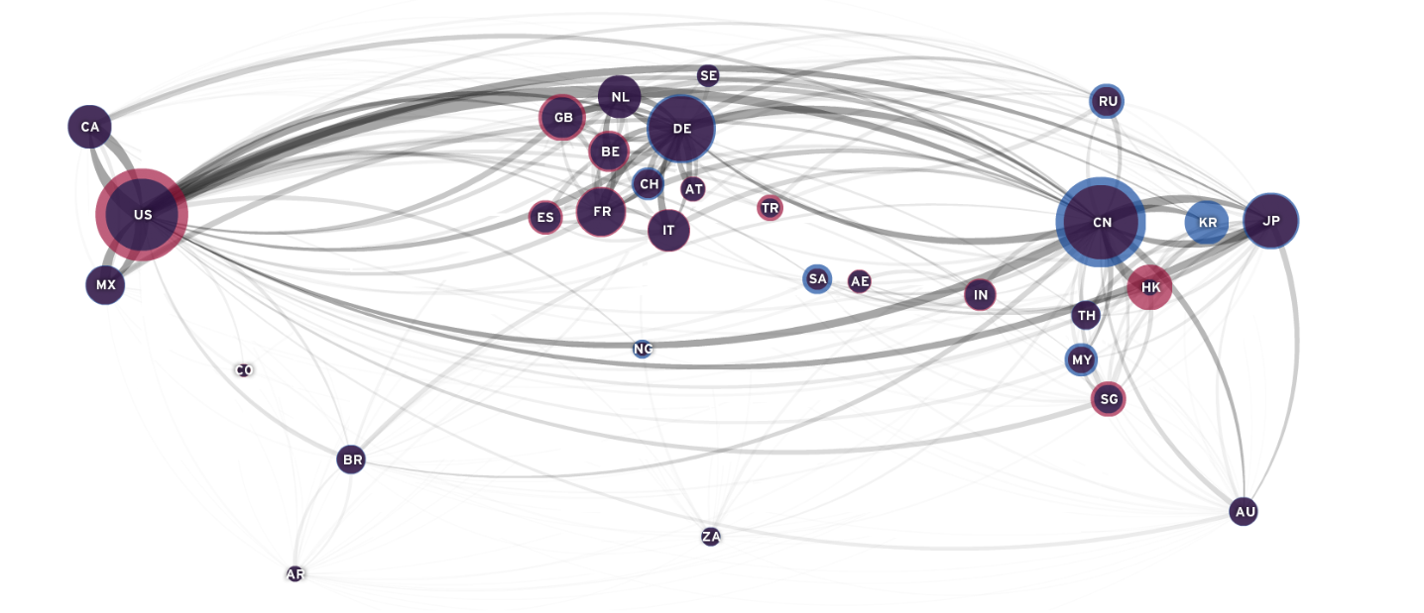
Vnitřní trh a obchodní politika

Slide 22
Pracovní skupiny a řídící výbor exportní strategie
PS Vysílání pracovníků
PS Lidské zdroje
PS Rada pro zahraniční rozvojovou spolupráci
PS Veletržní výbor
PS pro jednotnou prezentaci ČR v zahraničí
PS Exportní financování a pojišťování
Řídící výbor

Slide 23
Děkuji za pozornost
Rudolf Klepáček
Odbor podpory exportu
klepacek@mpo.cz

